Slide 1
LSSA — LMS Study Assistant
전공 교안으로 매일 복습하고, 졸업과 진로까지 챙기는 학습 챗봇
내 전공 현장을 바꾸는 AI
한양여자대학교 소프트웨어융합과 · 1차 AI 심사 · 본선 발표
서비스 https://lms-study-helper.vercel.app/ · GitHub https://github.com/arlen-up/Study_assistance
Notes:
안녕하세요, 한양여자대학교 소프트웨어융합과 LSSA입니다. 전공 교안으로 복습하고, 졸업과 진로까지 챙기는 학습 챗봇을 만들었습니다. 발표는 약 5분입니다.

Slide 2
1 · 배경
왜 만들었나: 전공 공부는 많고, 복습은 미뤄집니다
• 과목마다 강의 자료가 따로 있어 필요한 내용을 찾는 데 시간이 걸립니다.
• 수업 직후 복습을 미루면 배운 내용을 금방 잊습니다.
• 학점, 졸업 요건, 과제 마감이 여러 곳에 흩어져 있습니다.
그래서 교안에서 찾아 출처와 함께 답하고, 복습 시점을 챙기는 도우미를 만들었습니다.
LSSA — LMS Study Assistant · 한양여자대학교 소프트웨어융합과
2 / 12
Notes:
전공 공부의 세 가지 어려움입니다. 자료가 흩어져 있고, 복습은 미뤄지고, 학사 정보는 여러 곳에 있습니다. 그래서 교안에서 찾아 출처와 함께 답하고, 복습 시점을 챙기는 도우미를 만들었습니다.

Slide 3
2 · 고객
누구를 위해: 한양여대 소프트웨어융합과 재학생
대상
사용 장면 (가상 예시)
• 소프트웨어융합과 재학생
• 수강 과목이 여러 개인 학생
• 백엔드·프론트엔드·데이터 분석 진로를 고민하는 학생
• 수업 후 저녁 10분 복습
• 시험 전날 교안에서 핵심 찾기
• 졸업 학점이 얼마나 남았는지 확인
LSSA — LMS Study Assistant · 한양여자대학교 소프트웨어융합과
3 / 12
Notes:
고객은 한양여대 소프트웨어융합과 재학생입니다. 사용 장면은 저희가 설정한 가상 예시이고, 실제 사용자 조사 결과가 아닙니다.

Slide 4
3 · 문제 정의
해결하려는 세 가지 문제와 그 근거
1. 미루는 습관
2. 흩어진 학사 정보
3. 단기 기억
복습 날짜를 1·3·7일로 보여 주고, 오늘 할 과목을 카드로 알려 줍니다.
모의 LMS의 과제·강의 자료·이수 학점을 챗봇에서 한 번에 확인합니다.
퀴즈와 기말 예상 문제로 직접 풀고, 출처 있는 교안으로 다시 확인합니다.
근거: 복습 간격 1·3·7일은 에빙하우스 망각곡선(반복 학습으로 기억이 오래 유지된다는 학습 이론)에 근거했습니다.
사용자 설문 결과는 아직 없습니다. 효과는 측정하지 않았습니다.
LSSA — LMS Study Assistant · 한양여자대학교 소프트웨어융합과
4 / 12
Notes:
세 가지 문제를 해결합니다. 복습 간격 1·3·7일은 에빙하우스의 망각곡선이라는 학습 이론을 따른 것입니다. 저희는 아직 사용자 설문을 하지 않았고, 효과도 측정하지 않았습니다. 이 점은 솔직하게 말씀드립니다.

Slide 5
4 · 전공 활용
전공과 어떻게 연결했나: 전공 교안이 소재입니다
• 실제 전공 과목 교안을 소재로 사용합니다. 예: 자료구조, 데이터베이스, 파이썬프로그래밍실무, 웹 해킹과 시큐어 코딩
• 과목명과 주차로 검색합니다. 예: “저번 주 자바 내용 알려줘”
• 학과 이수 구조(전공 필수·선택·교양)로 학점을 계산합니다.
• 백엔드 서버 개발, 프론트엔드 개발, 데이터 분석 트랙과 진로를 연결합니다.
전공 소재 예시 (시연 계정)
자료구조 3주차: 스택과 큐
자바 교안: 쓰레드
데이터베이스: ERD 설계
파이썬프로그래밍실무: 데이터 분석
※ 시연 데이터의 과목과 교안은 시연 계정 기준입니다.
LSSA — LMS Study Assistant · 한양여자대학교 소프트웨어융합과
5 / 12
Notes:
전공 과정의 실제 교안을 소재로 씁니다. 과목명과 주차로 찾고, 학과 이수 구조로 학점을 계산합니다. 직무 트랙으로 진로를 연결합니다.

Slide 6

5 · 기능 시연
시연 1: 질문하면 교안 근거와 출처를 보여 줍니다
• 질문 종류(일상·학습·학적)를 먼저 나눕니다.
• 교안 조각을 찾아 답하고, 출처 페이지를 붙입니다.
• 근거가 부족하면 그렇다고 표시합니다.
LSSA — LMS Study Assistant · 한양여자대학교 소프트웨어융합과
6 / 12
Notes:
쓰레드 질문에 대한 답입니다. 교안에서 찾은 내용으로 답하고, 출처 1번과 2번을 붙였습니다.

Slide 7
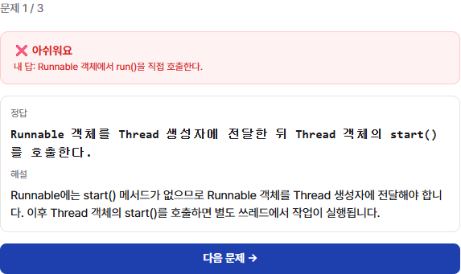
5 · 기능 시연
시연 2: 문제마다 바로 채점하고, 기말 예상 문제는 의미로 채점
• 한 문제씩 풀고 바로 정답과 해설을 봅니다.
• 기말 예상 문제는 답을 쓰면 뜻이 맞는지 AI가 채점합니다.
• 정답은 요청할 때만 보여 줍니다.
LSSA — LMS Study Assistant · 한양여자대학교 소프트웨어융합과
7 / 12
Notes:
퀴즈는 한 문제씩 바로 채점합니다. 기말 예상 문제는 직접 쓴 답을 뜻 기준으로 채점하고, 정답은 요청할 때만 보여 줍니다.

Slide 8
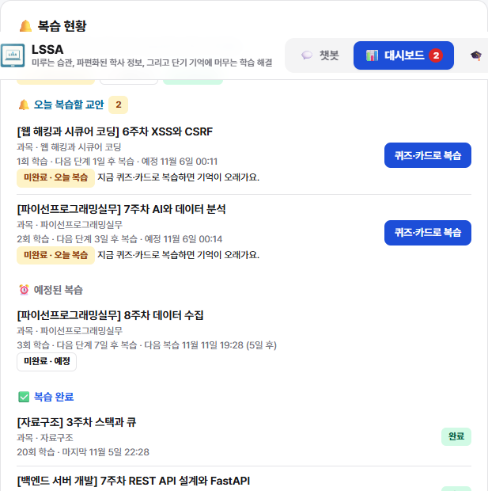
5 · 기능 시연
시연 3: 복습 날짜와 졸업·진로 계획을 한 화면에서
복습 카드
과목, 교안, 학습 횟수, 다음 복습일, 완료 여부를 보여 줍니다.
커리어 나비게이터
졸업까지 남은 학점을 계산합니다.
관심 직무의 진행률과 다음 학기 추천 과목을 보여 줍니다.
LSSA — LMS Study Assistant · 한양여자대학교 소프트웨어융합과
8 / 12
Notes:
복습 카드는 다음 복습일과 완료 여부를 보여 줍니다. 커리어 나비게이터는 학점 계산을 코드로 하고, 직무 조언은 AI가 합니다.

Slide 9
6 · 기술 구현 · AI 기능
트랙1: 기술 구현과 AI 기능 (핵심 5가지)
RAG 답변
교안을 벡터 검색하고, 찾은 조각만 근거로 출처와 함께 답합니다.
질문 분류 + MCP 도구 9개
질문 유형을 나누고, 성적표·과제·교안 등 도구를 AI가 골라 호출합니다.
구조화된 AI 출력
퀴즈와 기말 예상 문제를 정해진 형식으로 만들고, 뜻 기준으로 채점합니다.
도구 호출 확인
답변에 쓴 도구의 입력과 출력을 학생이 펼쳐 볼 수 있습니다.
PDF 근거 강조
원본 PDF의 근거 쪽을 보여 주고 근거 문장에 상자를 칠합니다.
LSSA — LMS Study Assistant · 한양여자대학교 소프트웨어융합과
9 / 12
Notes:
트랙1의 핵심 다섯 가지입니다. RAG로 근거를 찾고, 질문 유형을 나눠 도구 9개를 씁니다. 퀴즈와 예상 문제는 구조화된 출력으로 만들고 뜻 기준으로 채점합니다. 도구 호출은 학생이 직접 확인하고, PDF 근거는 쪽과 문장으로 강조합니다.

Slide 10

7 · 교내 GPU 증빙
교내 GPU(틸론) 활용: 로고 이미지 생성과 적용
적용된 로고 (생성 결과)
실행 설정
환경: 틸론 JupyterLab 실습 노트북 (GPU)
모델: SDXL-Turbo (텍스트→이미지)
시드 5·12·30, 단계 4, 512×512
프롬프트 1번: 화면 글자 LSSA / 2·3번: lsa
생성 노트북과 설정은 GitHub docs/gpu/에 있습니다.
확인된 것: 노트북으로 생성한 이미지가 헤더와 로그인 화면에 적용되었습니다 (배포 사이트에서 확인).
아직 없는 것: 생성 과정의 전체 실행 화면과 나머지 두 장의 생성 이미지 원본은 저장소에 없습니다.
LSSA — LMS Study Assistant · 한양여자대학교 소프트웨어융합과
10 / 12
Notes:
교내 GPU는 틸론 실습 환경에서 SDXL-Turbo로 로고 이미지를 만드는 데 썼습니다. 생성된 로고는 헤더와 로그인 화면에 적용했고, 노트북과 설정은 GitHub에 있습니다. 생성 과정 전체 화면은 저장소에 없다는 점도 말씀드립니다.

Slide 11
8 · 대주제 연결
대주제 「내 전공 현장을 바꾸는 AI」와의 연결
전공 현장
소프트웨어융합과 과목의 교안이 복습의 출발점입니다.
현장의 문제
교안이 많고 흩어져 있으며, 복습은 미뤄집니다.
AI가 바꾸는 방식
전공 교안에서 근거를 찾아 출처와 함께 답하고, 전공 트랙에 맞춘 진로를 돕습니다.
확장
같은 방식으로 다른 학과 교안을 올리면 학과 현장에서 바로 쓸 수 있습니다.
LSSA — LMS Study Assistant · 한양여자대학교 소프트웨어융합과
11 / 12
Notes:
전공 현장의 지식인 교안을 AI가 근거와 함께 전달하고, 전공 트랙에 맞춘 진로 계획을 돕습니다. 다른 학과로도 확장할 수 있습니다.

Slide 12
9 · 마무리
검증 현황, 한계, 다음 단계
확인한 것
한계
다음 단계
• 자동 테스트 53개 통과 (로컬)
• 배포 사이트: 로그인, 챗봇, 퀴즈 채점 확인
• 보안: 쿠키 보호, 요청 출처 검사, 정답 서버 보관
• 학사 정보는 모의 LMS입니다
• 사용자 설문과 효과 측정은 아직 없습니다
• 실제 PDF 상자 위치는 확인 중입니다
• 실제 LMS 연동과 학교 승인
• 다른 학과 교안 등록
• 메일·카카오 알림
• 사용자 조사와 효과 측정
LSSA — LMS Study Assistant · 한양여자대학교 소프트웨어융합과
12 / 12
Notes:
확인한 것, 한계, 다음 단계입니다. 테스트 53개가 통과했고, 배포 사이트에서 핵심 기능을 확인했습니다. 한계는 모의 LMS, 설문 미실시, PDF 상자 위치 확인 중입니다. 감사합니다.

